Slide 1


LOTE 10, QUADRA 7A - DI – CONSELHEIRO LAFAIETE

Slide 2
Temas
Apresentação
Panorâmica
Linhas de Transmissão e Subestações CEMIG
Situação
Uso e Ocupação do Solo
Topografia
Informações
Restrições Urbanísticas
Restrições Ambientais

Slide 3
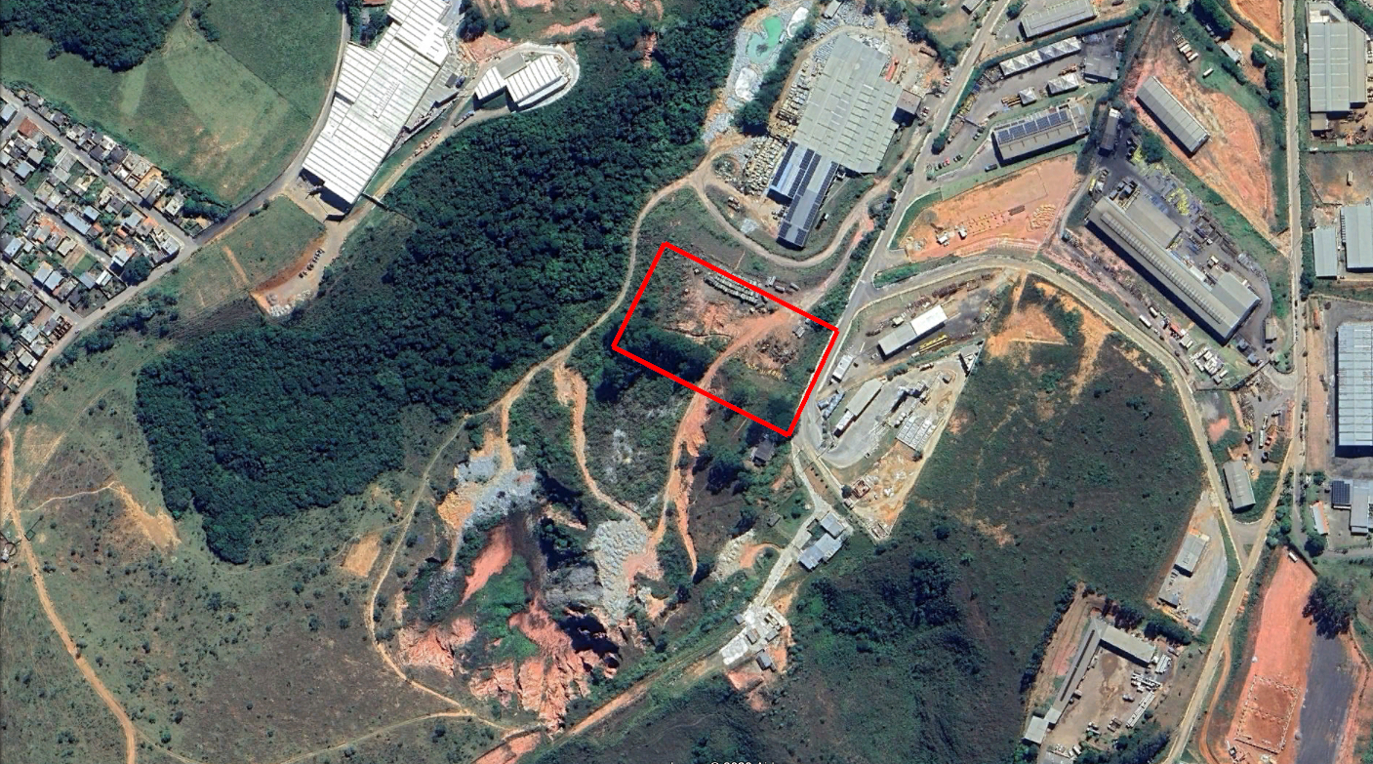
Lote 10, Quadra 7A - DI – Conselheiro Lafaiete
Apresentação
A= 13.227,00 m²

Slide 4
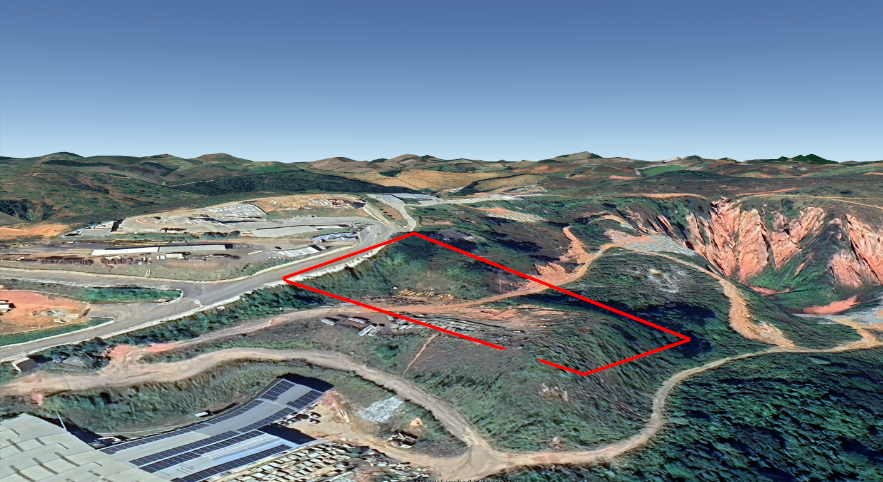
Lote 10, Quadra 7A - DI – Conselheiro Lafaiete
Panorâmica

Slide 5
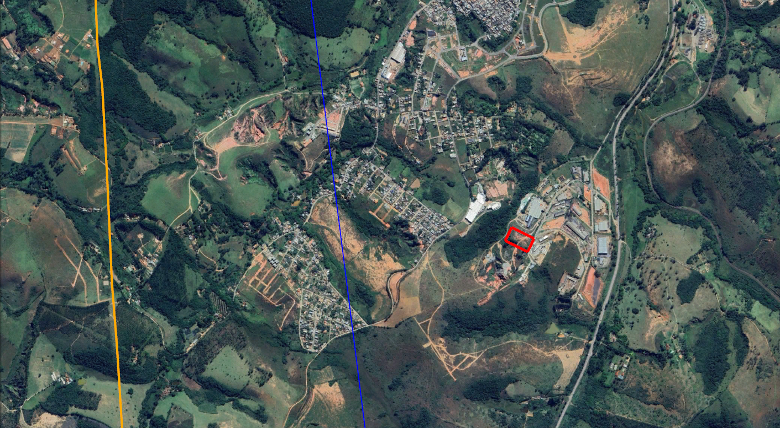
Lote 10, Quadra 7A - DI – Conselheiro Lafaiete
Linhas de Transmissão e Subestações CEMIG
LT 138 KV
LT 345 KV

Slide 6
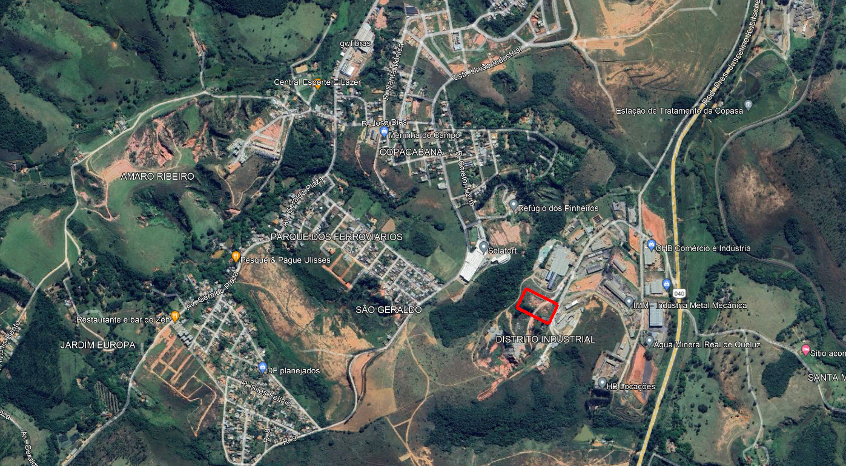
Lote 10, Quadra 7A - DI – Conselheiro Lafaiete
Situação

Slide 7
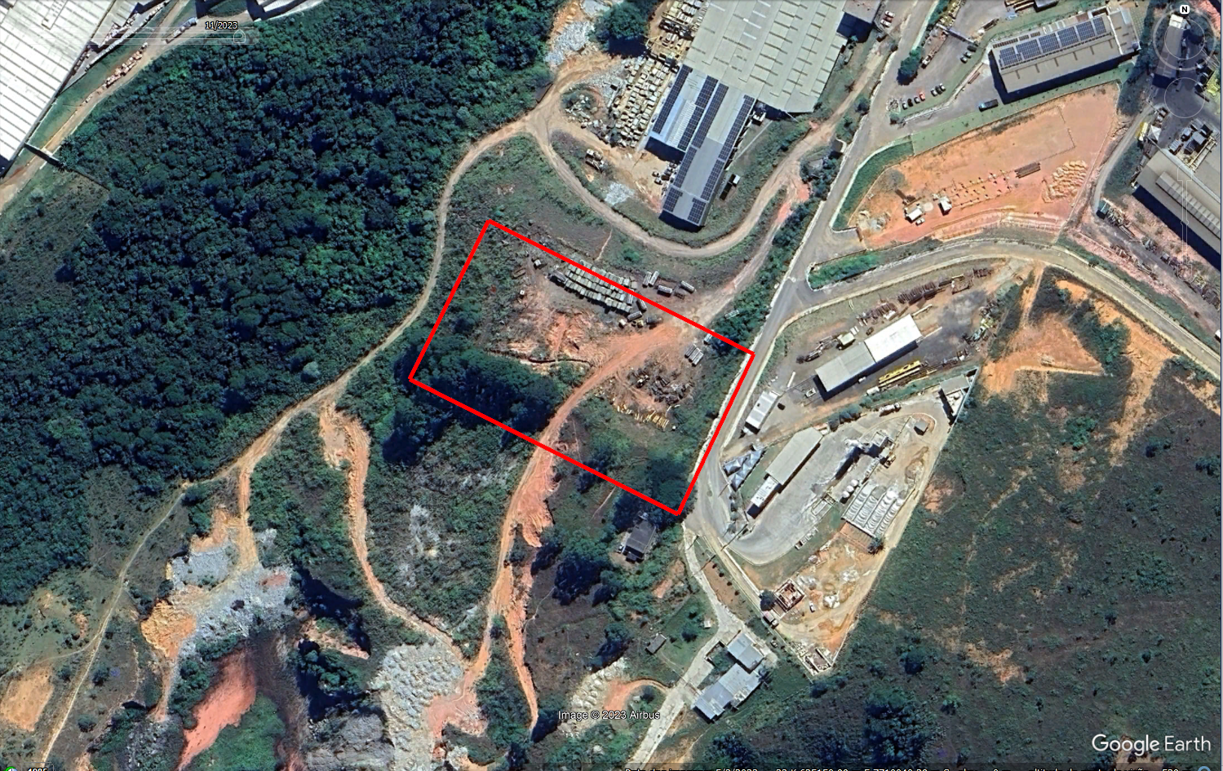
Lote 10, Quadra 7A - DI – Conselheiro Lafaiete
Uso e Ocupação do Solo
A= 30.794,39 m²
Percentual
de mata
38%

Slide 8
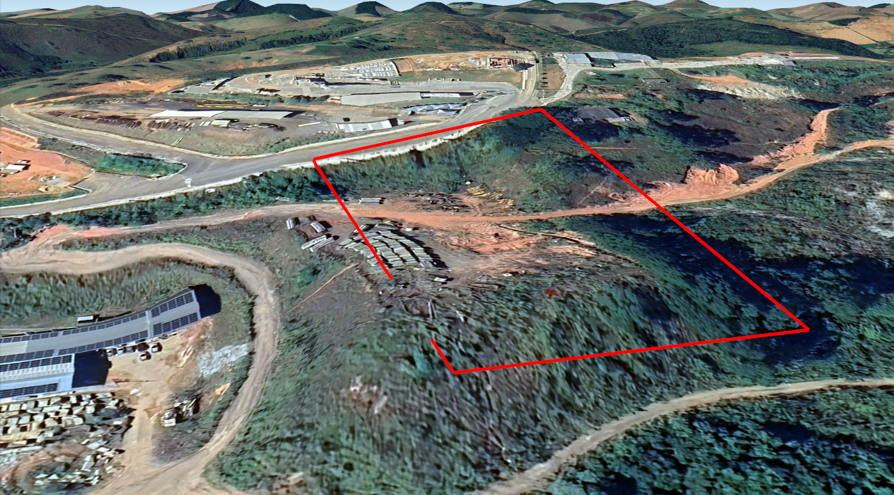
Lote 10, Quadra 7A - DI – Conselheiro Lafaiete
Topografia

Slide 9
Lote 10, Quadra 7A - DI – Conselheiro Lafaiete
Informações
DENOMINAÇÃO | LOTE 10, QUADRA 7A – DISTRITO INDUSTRIAL
TIPO | URBANO
ENDEREÇO | RUA OURO BRANCO, Nº 15, DISTRITO INDUSTRIAL, CONSELHEIRO LAFAIETE-MG
VALOR | R$ 740.000,00
MATRÍCULA | 13.724 CRI 2ºOFÍCIO
ÁREA TERRENO | 13.227,00 m²
USO E OCUPAÇÃO | INVADIDO

Slide 10
Lote 10, Quadra 7A - DI – Conselheiro Lafaiete
Restrições Urbanísticas
Lote inserido no zoneamento ZI – Zona Industrial.
A Zona Industrial (ZI) se destina predominantemente ao uso industrial, em especial ao de grande porte, e aos que representam incômodo para outras funções urbanas, sendo neste caso obrigatória a instalação de equipamento antipoluição na forma do disposto na legislação federal e estadual pertinente.
Para o zoneamento ZI – Zona Industrial, os índices urbanísticos deverão ser definidos pelo Conselho Municipal de Desenvolvimento Urbano.
Usos permitidos
Comércio e serviços de atendimento local;
Comércio atacadista e depósitos de médio e grande porte;
Indústria de médio porte;
Indústria de grande porte;
Serviços especiais.

Slide 11
Lote 10, Quadra 7A - DI – Conselheiro Lafaiete
Restrições Ambientais
Enquadramento de restrições ambientais conforme a Infraestrutura de Dados Espaciais do Sistema Estadual de Meio Ambiente e Recursos Hídricos (IDE-Sisema)
Potencialidade de ocorrência de cavidades (CECAV): Baixo
Zona de transição da Reserva da Biosfera da Serra do Espinhaço (IEF/MMA/UNESCO)
Áreas de Segurança Aeroportuária de Aeródromos - Lei nº 12.725/2012 (Semad/DECEA): Público
Patrimônio Cultural (Iepha-MG): Área de influência do patrimônio cultural
Bioma Mata Atlântica (MMA/IBGE): Área de abrangência do bioma mata atlântica - Lei nº 11.428/2006

